Slide 1

Netflix 트렌드와 성공 공식
시간의 변화에 따른 컨텐츠 유행 추이 분석
<지금 우리 데이터는> 조
조현빈, 황시연, 신은정, 박설현

Slide 2

목차
2. 변수간의 관계 확인
연도/국가별 영화, 드라마 제작 증가세 분석
제작 국가별 영화, 드라마 비율 및 시간에 따른 변화 추이
연도별 제작 장르(/배우/감독)
시간에 따른 국가별 인기장르 추이
제작 관람가 분석
3. 결론
데이터 살펴보기
변수 종류 및 형태 확인
결측치 확인 및 처리
칼럼별 데이터의 분포 시각화

Slide 3
Netflix
(데이터 분석의 큰 방향성 제시)

Slide 4
Netflix
1. 데이터 살펴보기

Slide 5
Netflix
1.
A. 변수 종류 및 형태 확인
B. 결측치 확인 및 처리
C. 칼럼 별 데이터 분포 시각화

Slide 6
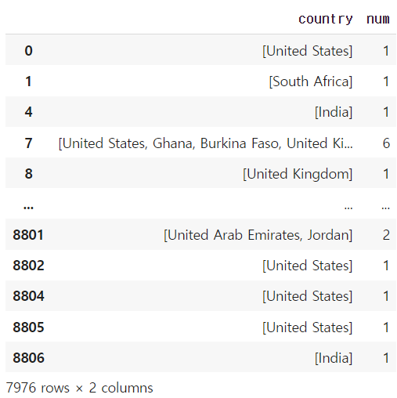
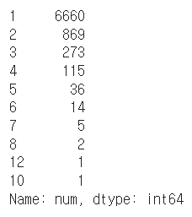
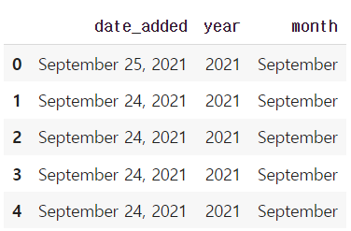
Netflix
1.
B
Date added 전처리 (좌)
Country 전처리 (우)
Notes:
정확한 날짜에 관한 정보가 있는데, 이는 불필요하게 자세하기 때문에 년,월 단위로 나누어 새로운 칼럼 year_added, month_added에 추가하도록 한다.
국가 데이터에는 결측치가 많이 존재하기 때문에, 이를 drop한 후에 countries에 새로 할당한다. 또한 국가 데이터는 다음과 같이 복수 개가 있는 칸이 있는데, 이중 첫 번째 국가만 사용하도록 한다. 이를 'first_country'에 새로 할당한다.

Slide 7
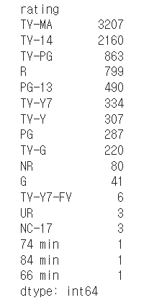
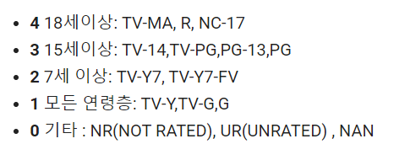
Netflix
1.
B
iii) Ratings결측치 처리
Notes:
74 min, 84 min, 66 min의 이상치가 발견되었다. 이를 NaN으로 변환하여, 이후에 dropna()로 빼고 진행하겠다. 이전에 결측치 확인할때 rating에 4개 칸이 NaN인 것을 확인하였다. 위의 3 값도 NaN으로 변환하면 결측치는 총 7개가 될 것이다.

Slide 8
Netflix
1.
B
Type과 장르 one-hot encoding
STEP
01
STEP
02
STEP
03
STEP
04
1
2
3
4
listed_in 장르로 one-hot encoding진행
데이터에 one-hot encoding결과물 추가
영화 데이터와 드라마 데이터를 movie와 tv에 할당
장르 고유값을
리스트로
Notes:
데이터의 type에 따라 영화와 TV Show로 나뉘는데, 이 type에 따라 listed_in칼럼의 장르 종류도 나뉘게 된다. 그에 따라 영화와 TV Show 데이터로 분리하여 사용을 하겠다. listed_in의 장르는 복수 개로 존재하기도 하기 때문에 이 정보가 모두 반영이 되도록 one-hot-encoding을 진행한다.

Slide 9
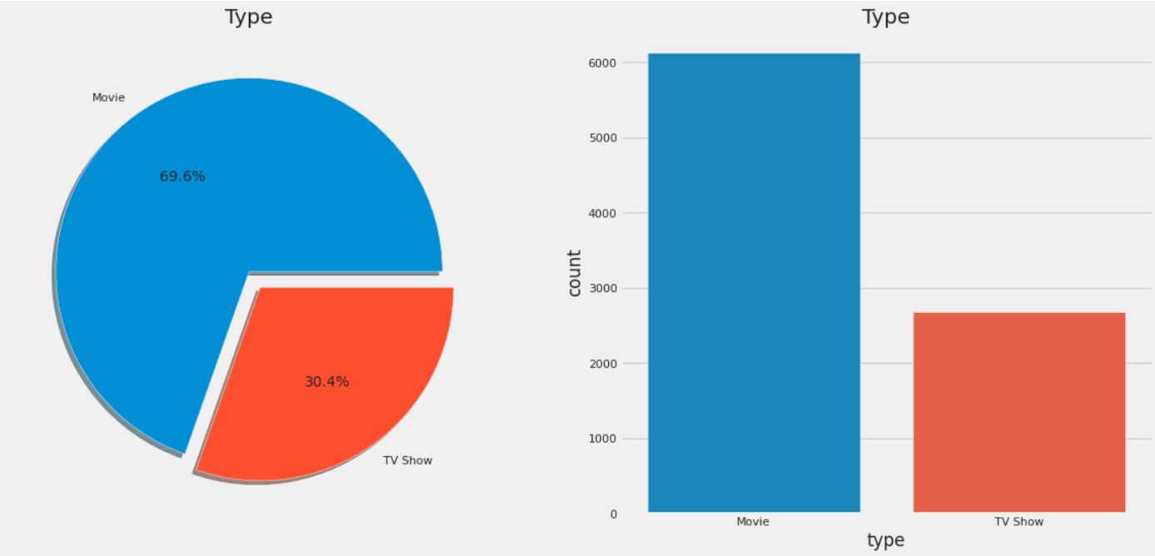
Netflix
1.
C
Type

Slide 10
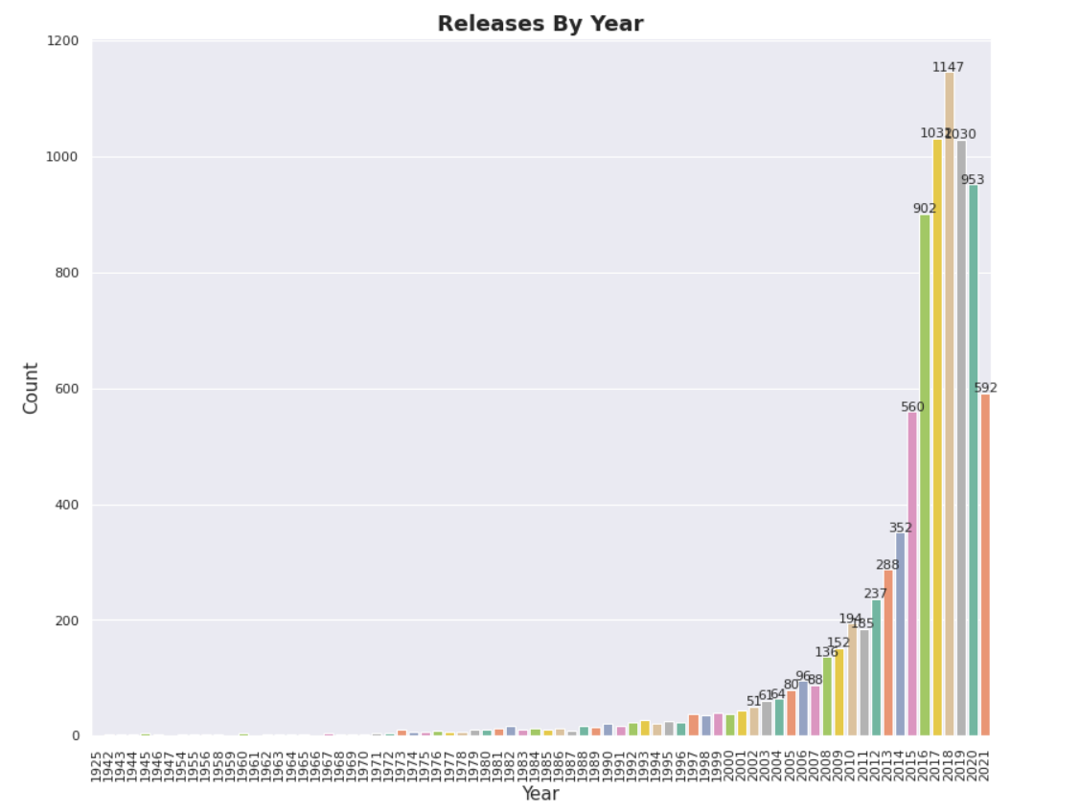
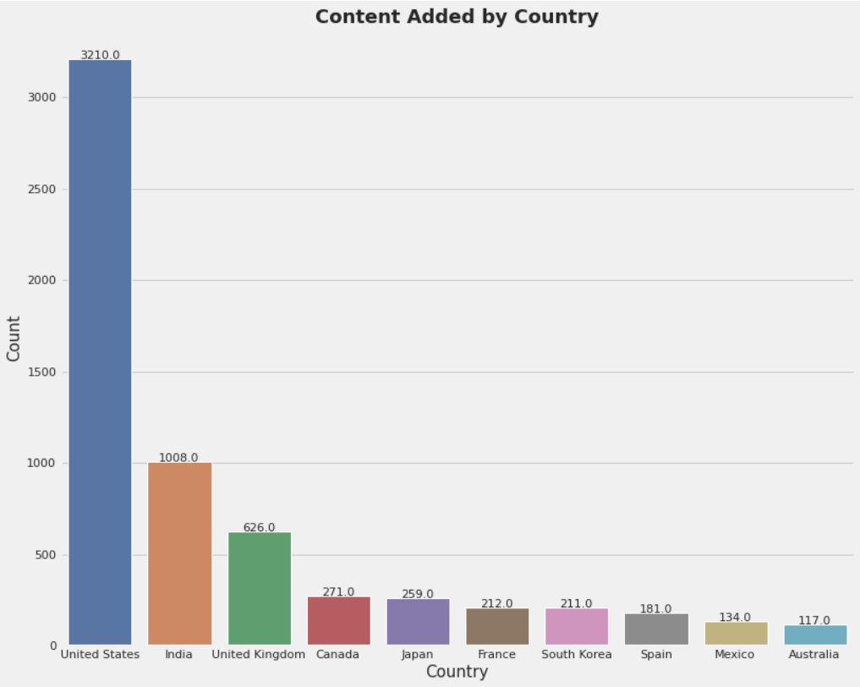
Netflix
1.
C
Country / Release Year

Slide 11
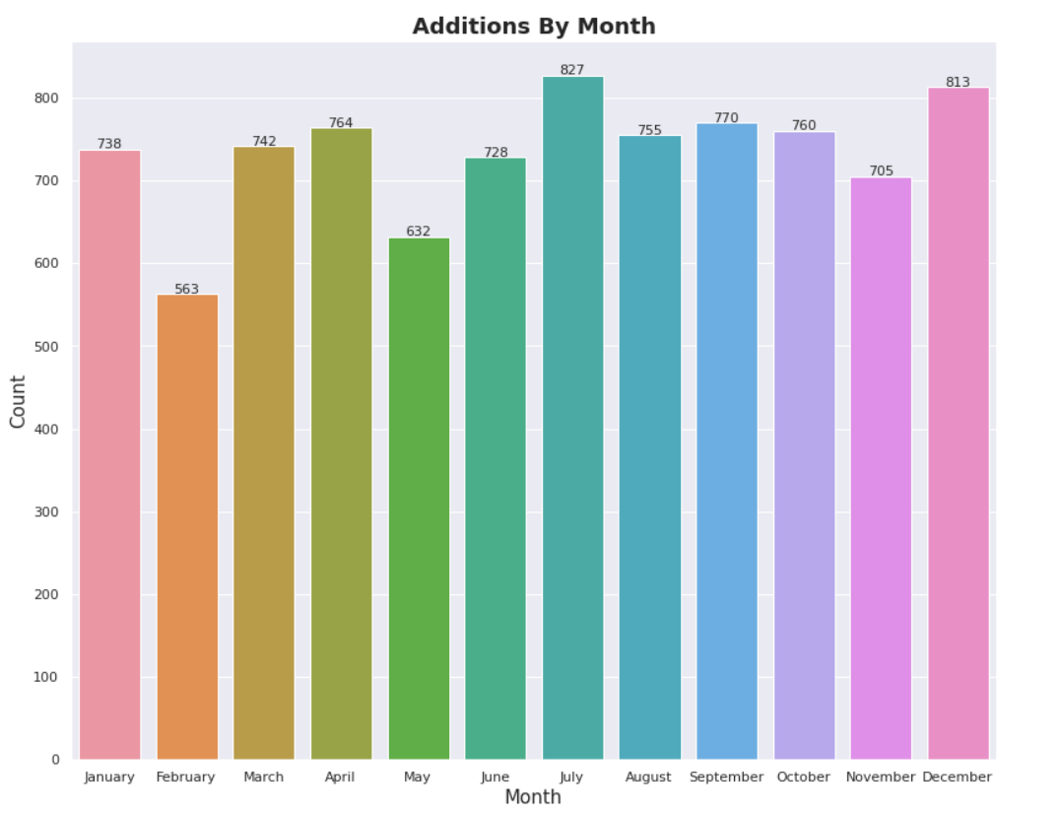
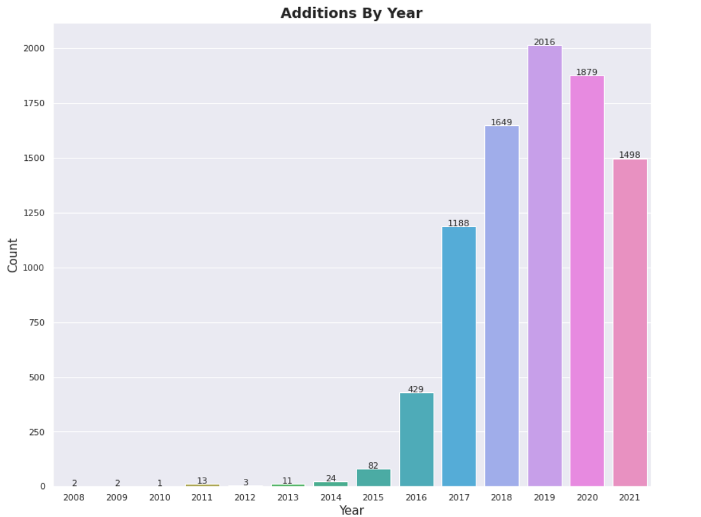
Netflix
1.
C
Date_added

Slide 12
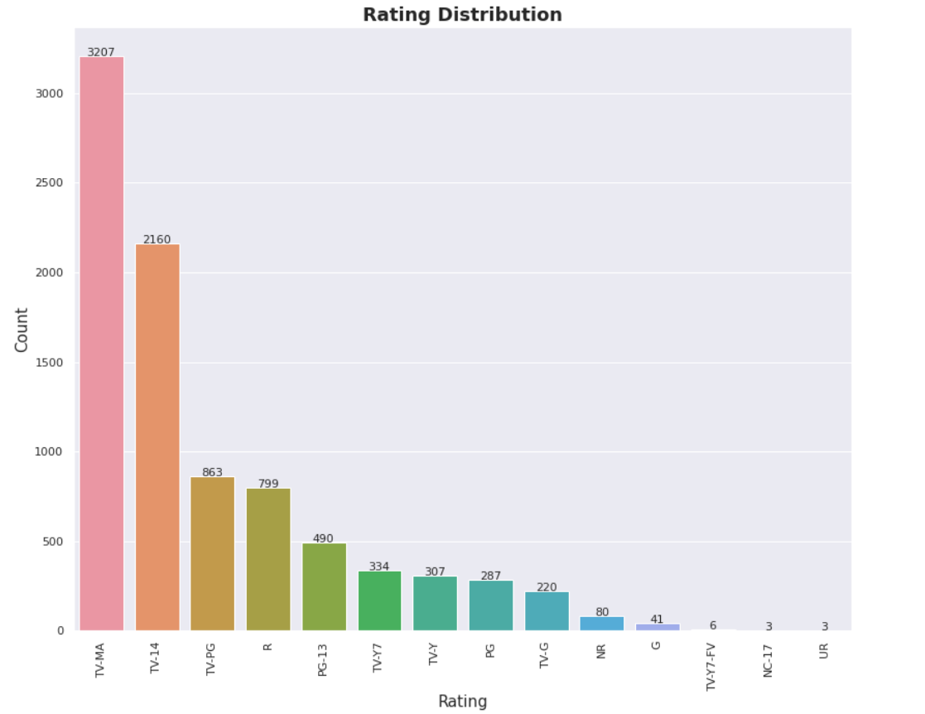
Netflix
1.
C
Rating

Slide 13
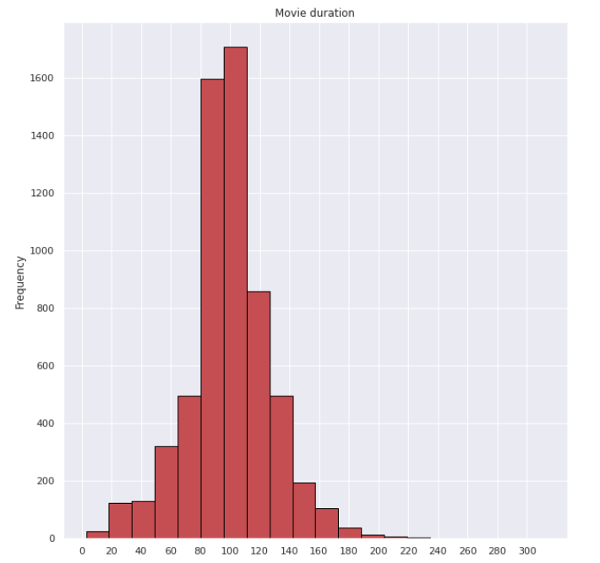
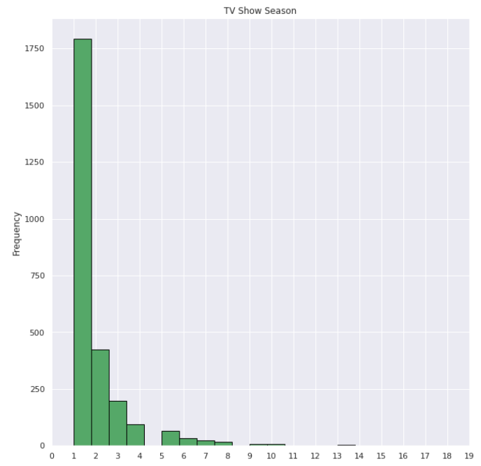
Netflix
1.
C
Duration

Slide 14
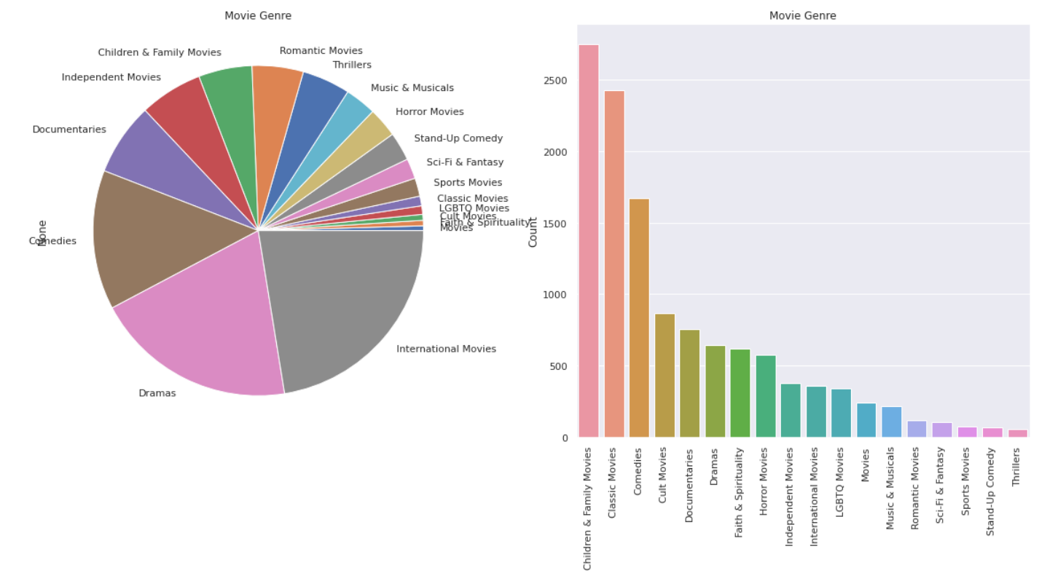
Netflix
1.
C
Genre
-Movie

Slide 15
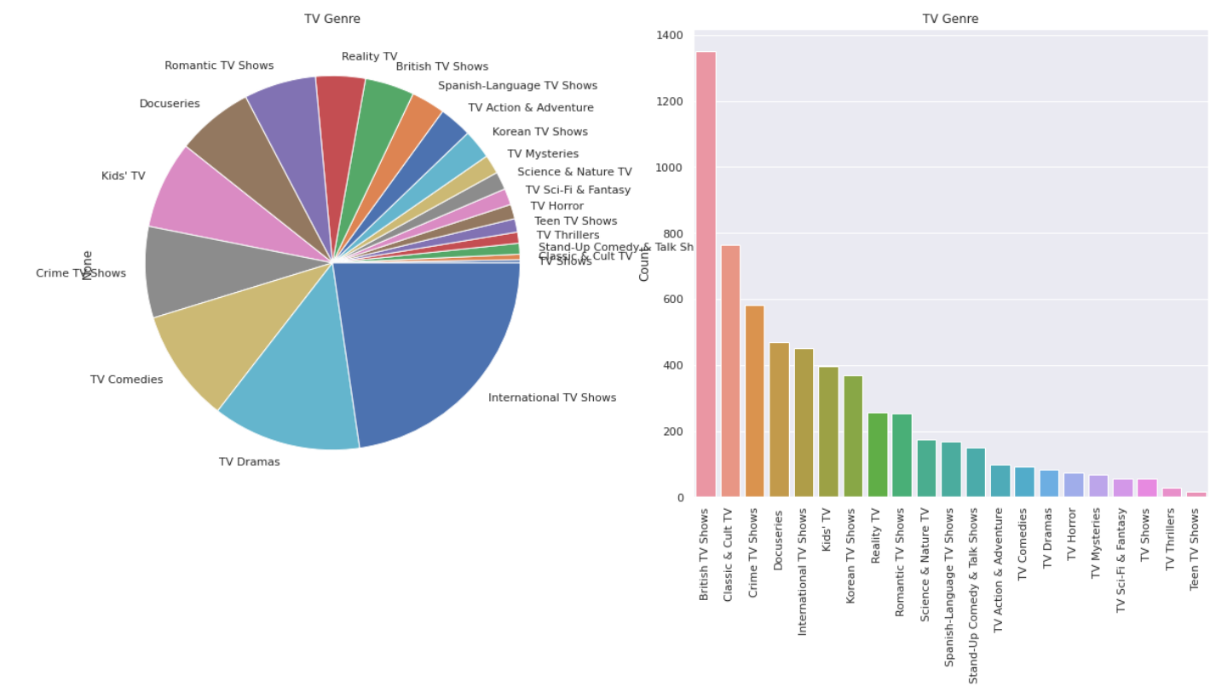
Netflix
1.
C
Genre
-TV Show

Slide 16
Netflix
2. 변수 간의 관계 확인

Slide 17
Netflix
2.
연도/국가별 영화, 드라마
제작 증가세
B. 제작 국가별 영화, 드라마 비율 및
시간에 따른 변화 추이
C.연도별 자주 나오는 장르
(or 배우/감독)
D. 시간에 따른 국가별 인기장르 추이
E. 제작 관람가 분석

Slide 18
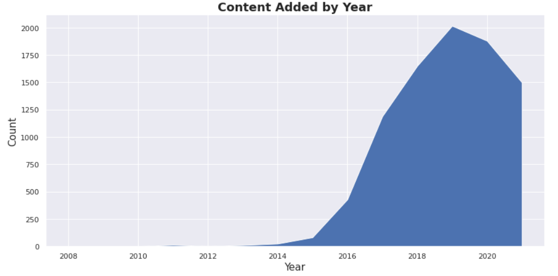
Netflix
연도별 전체 컨텐츠 추가 추이

Slide 19
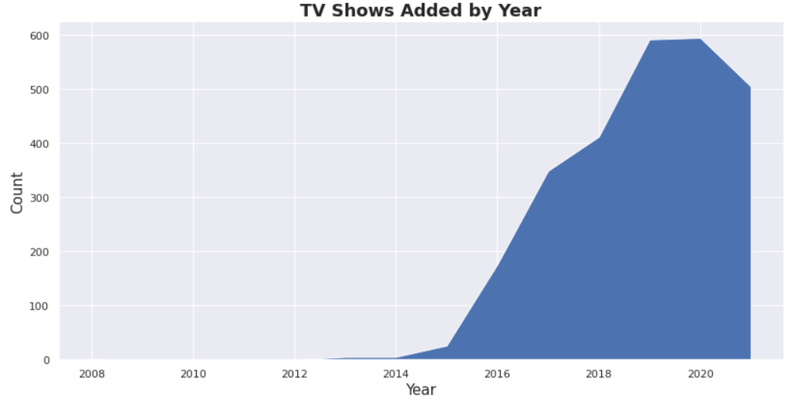
Netflix
연도별 드라마 추가 추이

Slide 20
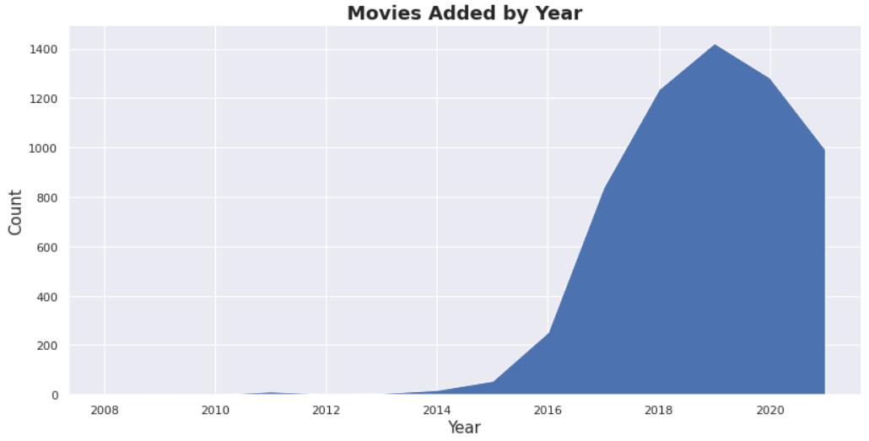
Netflix
연도별 영화 추가 추이

Slide 21
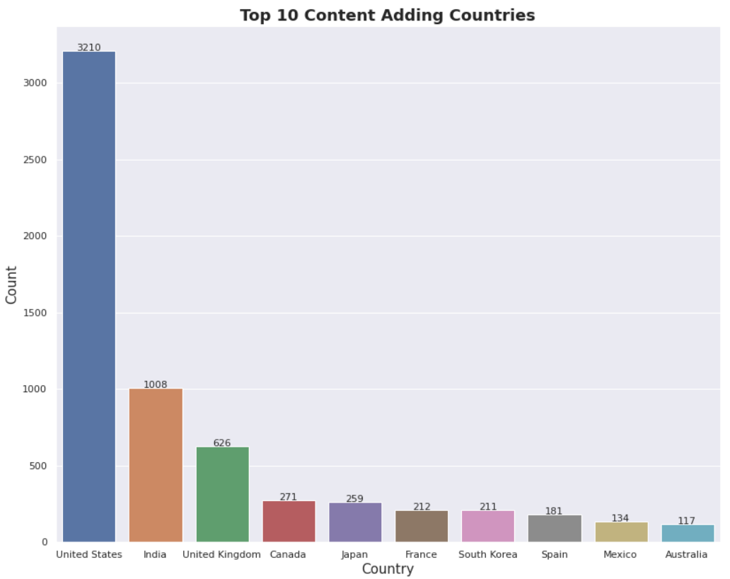
Netflix
컨텐츠를 가장 많이 추가한
국가 Top10

Slide 22
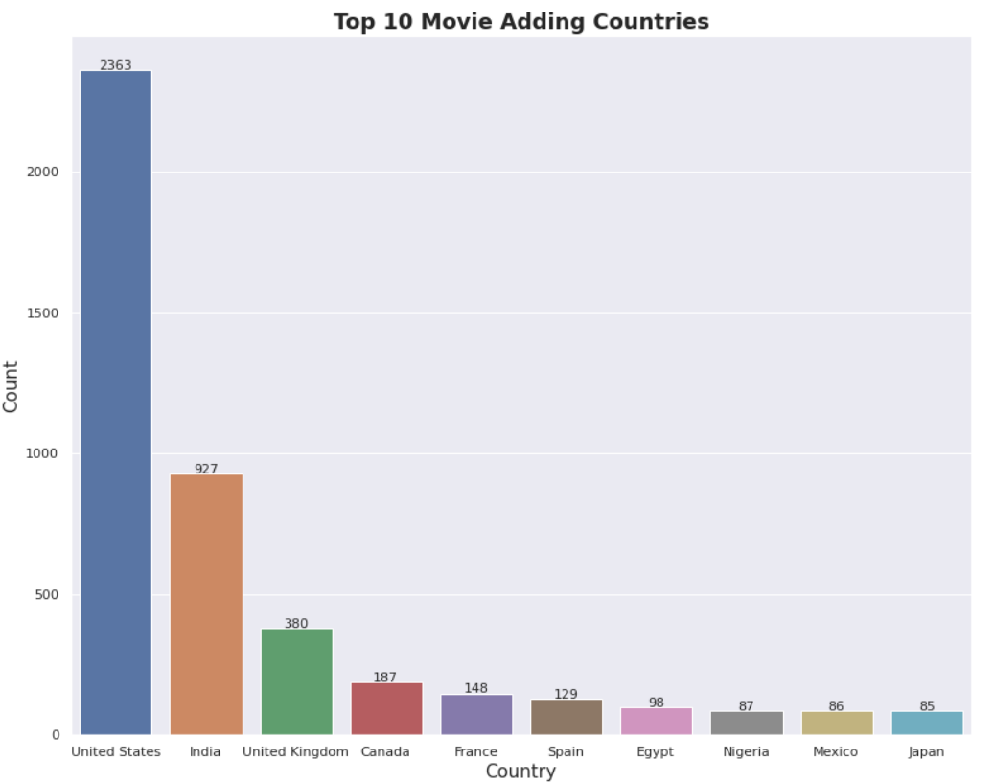
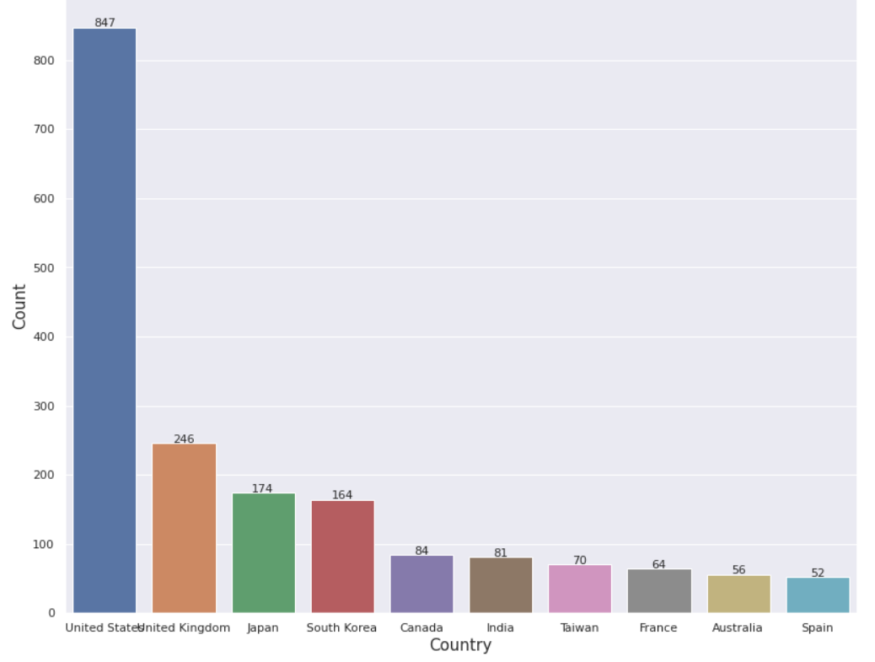
Netflix
영화를/TV쇼를 가장 많이 추가한 국가 Top 10

Slide 23
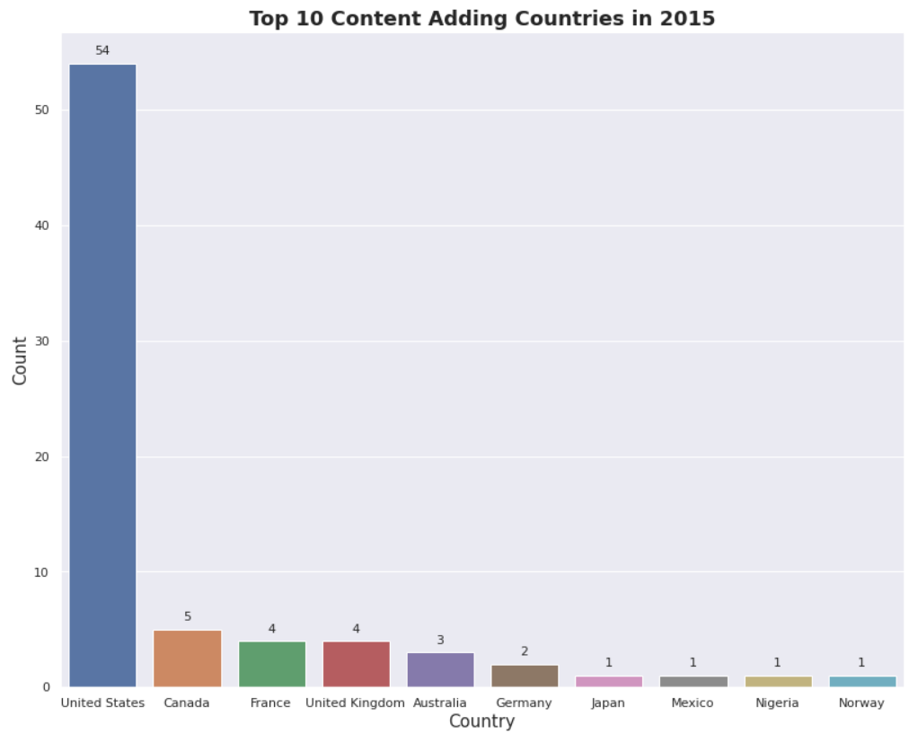
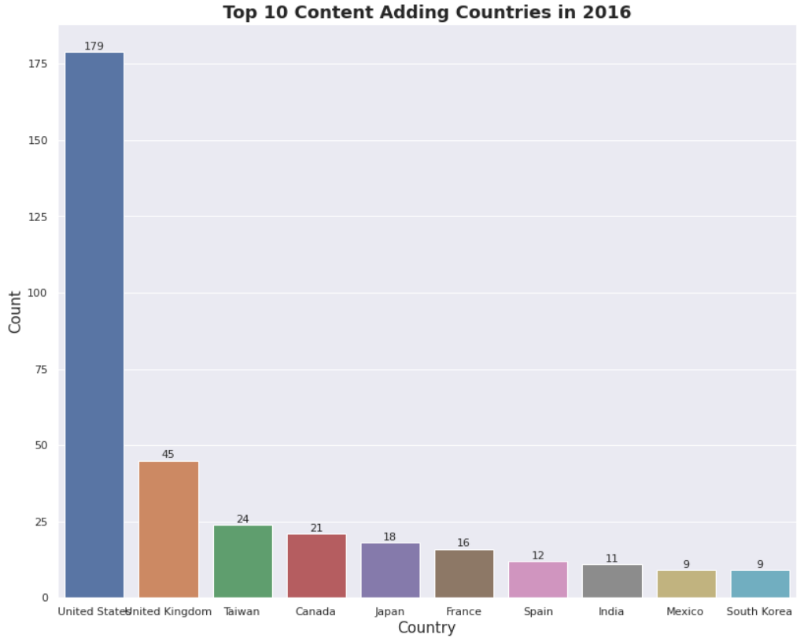
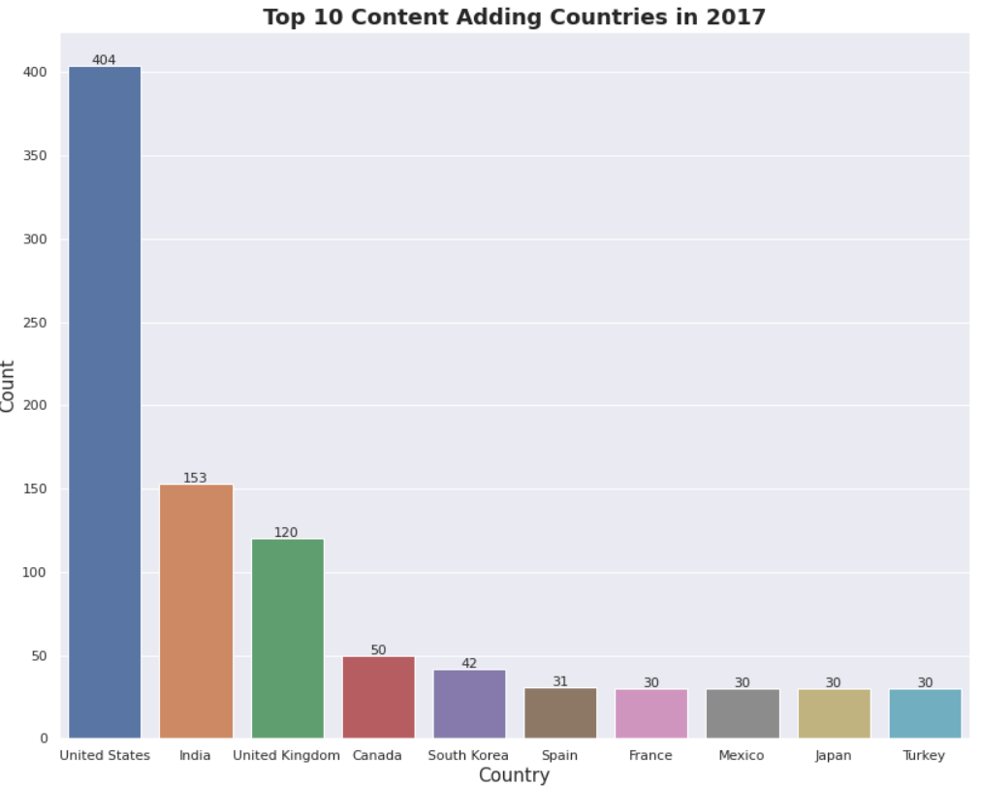
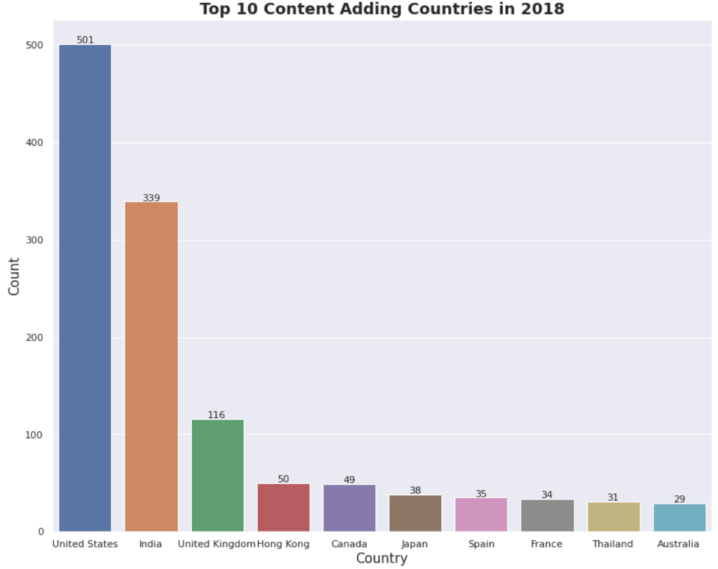
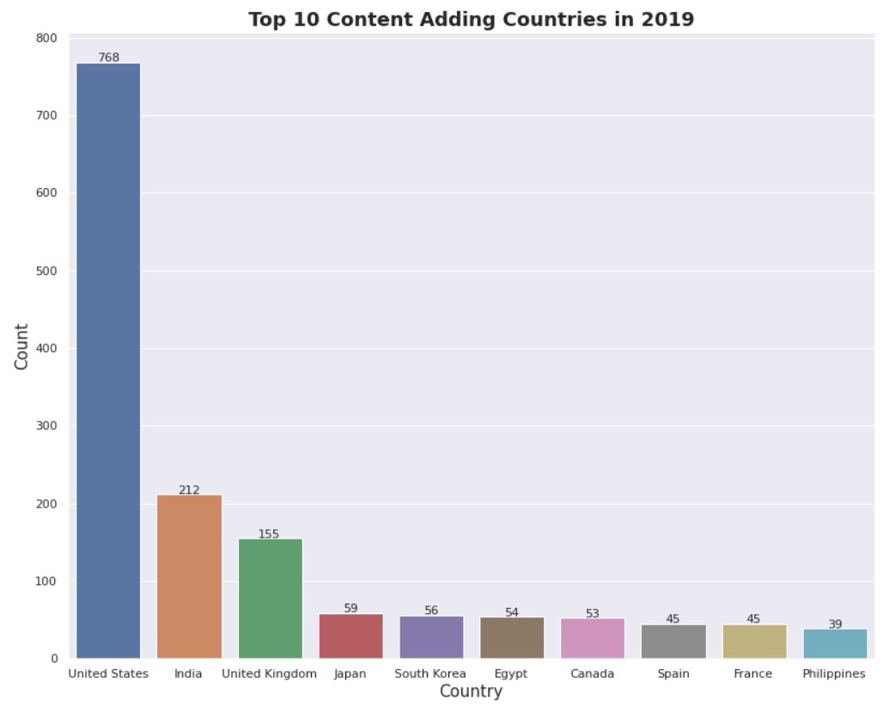
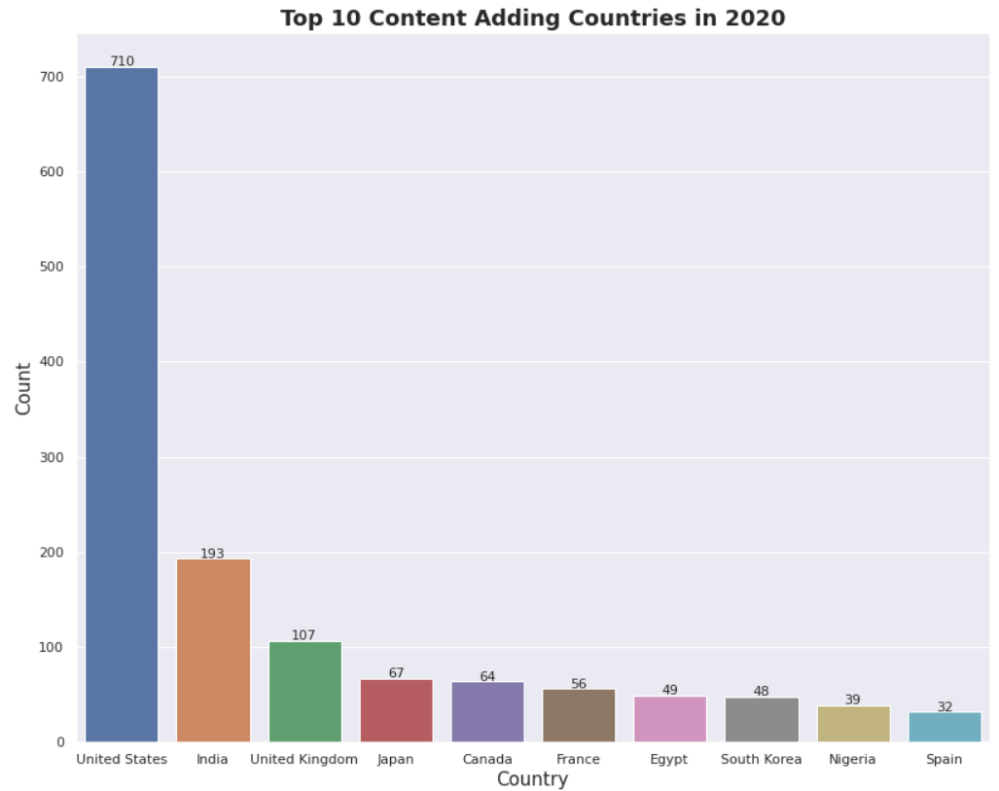
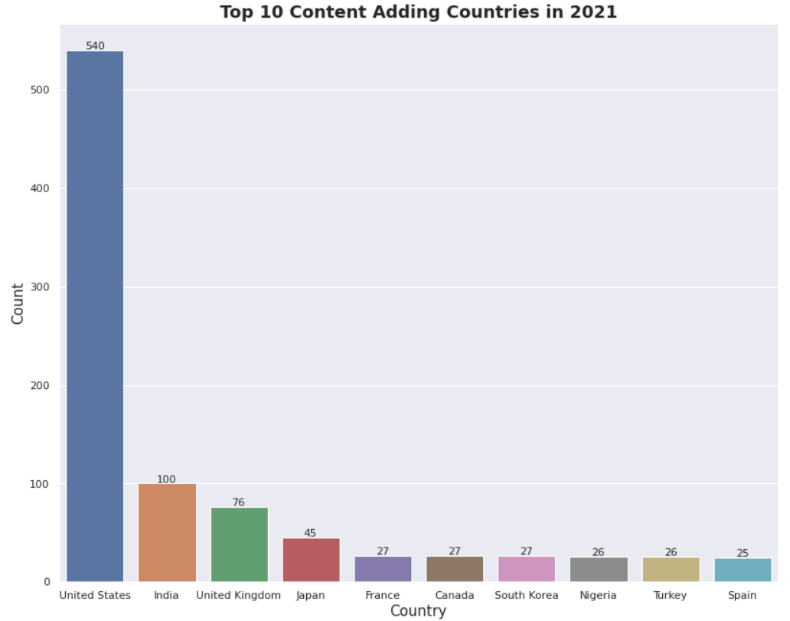
Netflix
연도별 Top10변화- 컨텐츠

Slide 24
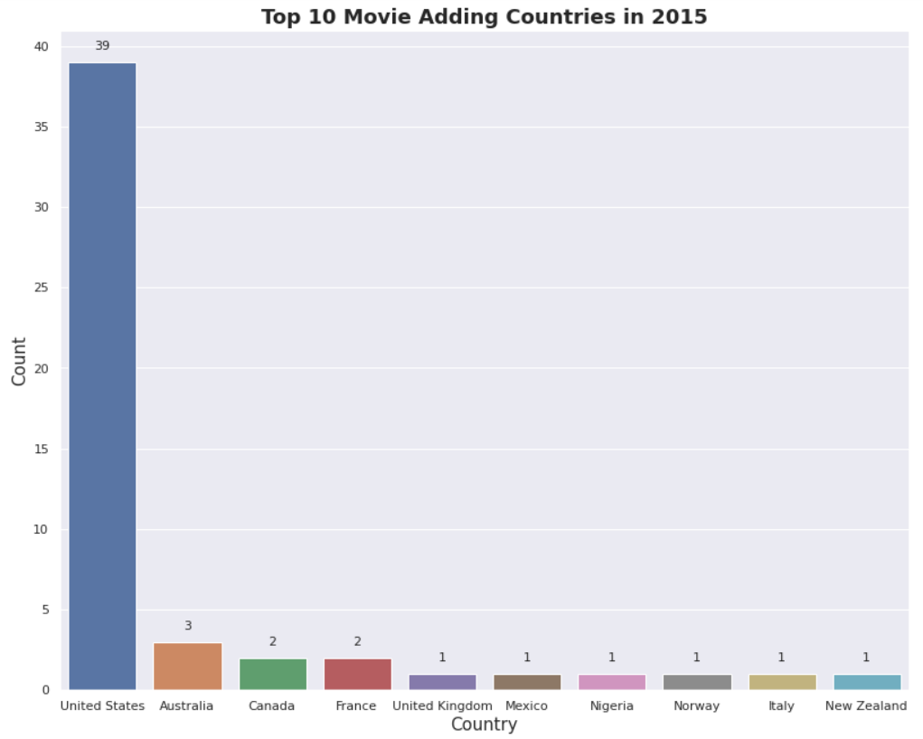
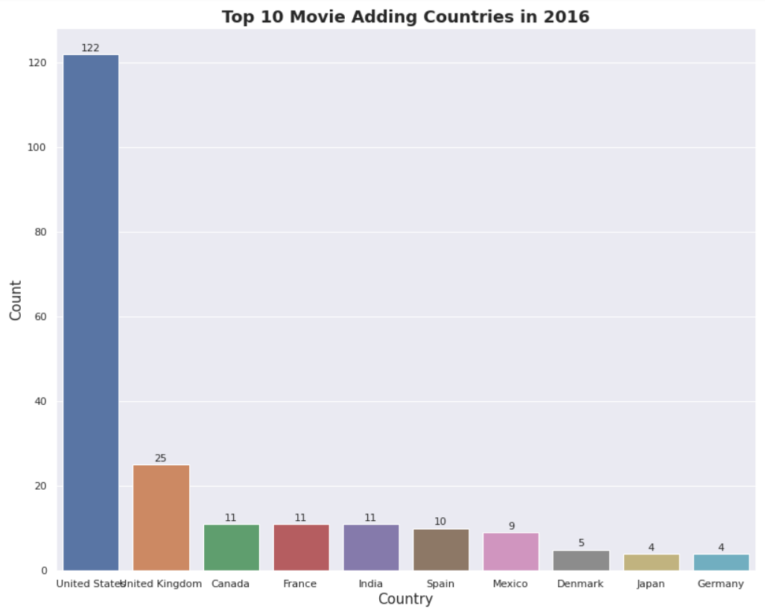
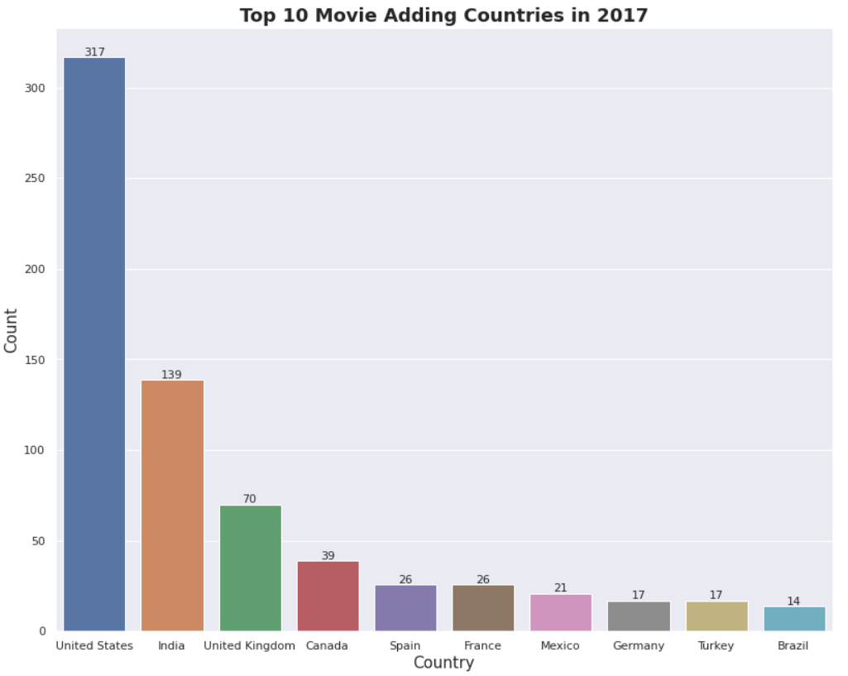
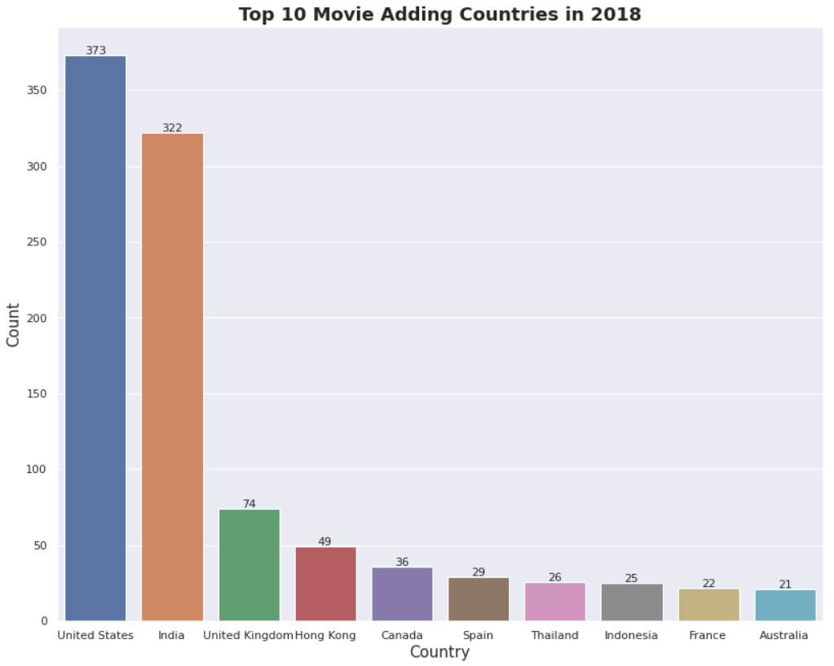
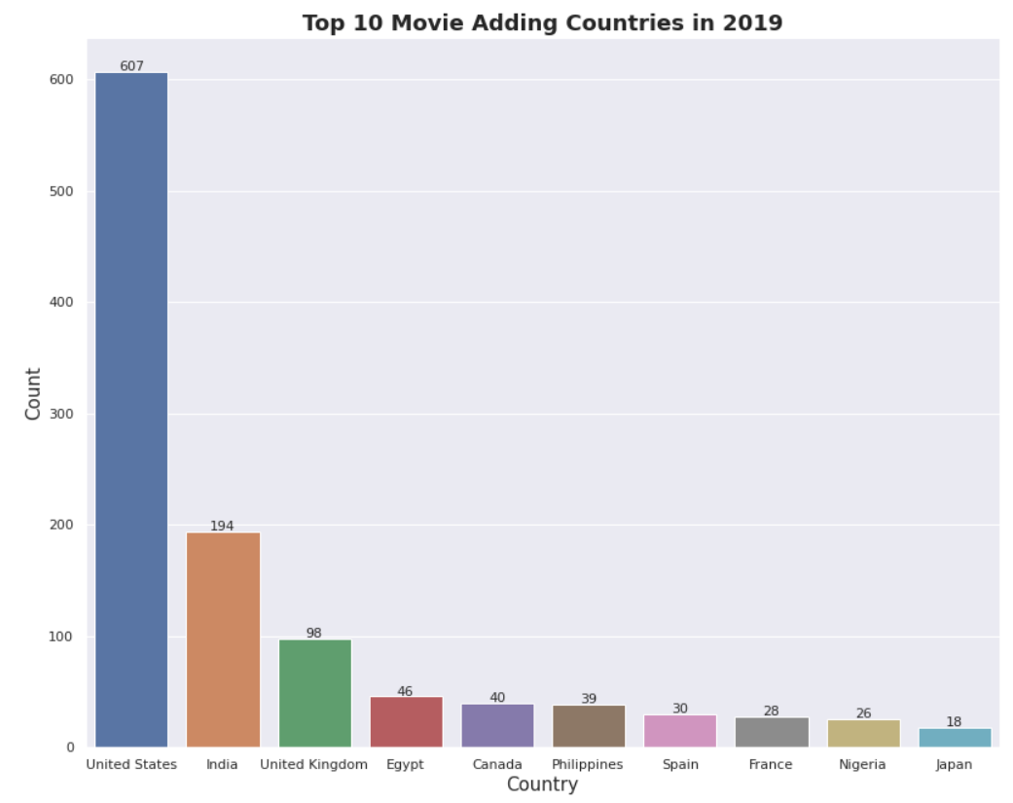
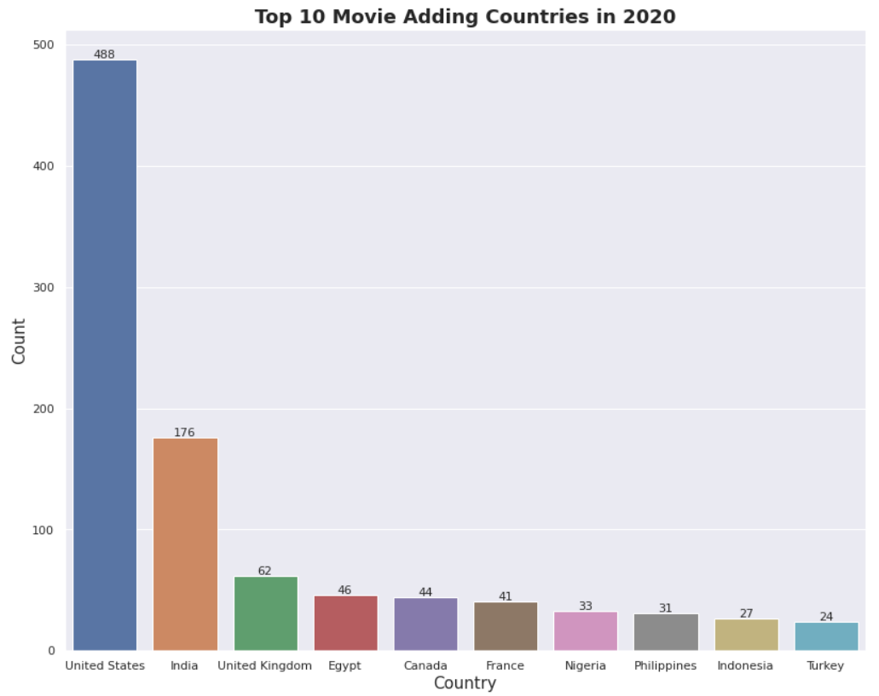
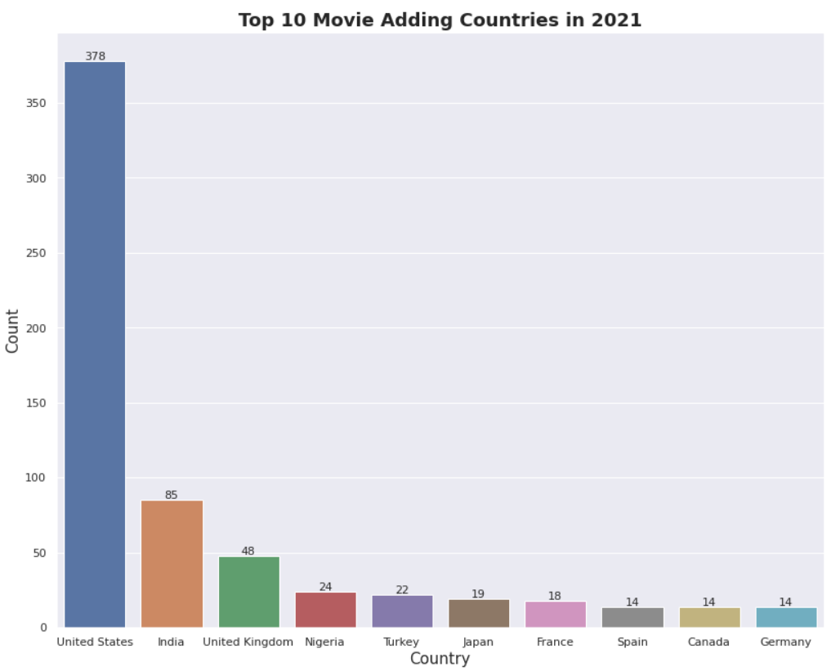
Netflix
연도별 Top10변화- 영화

Slide 25
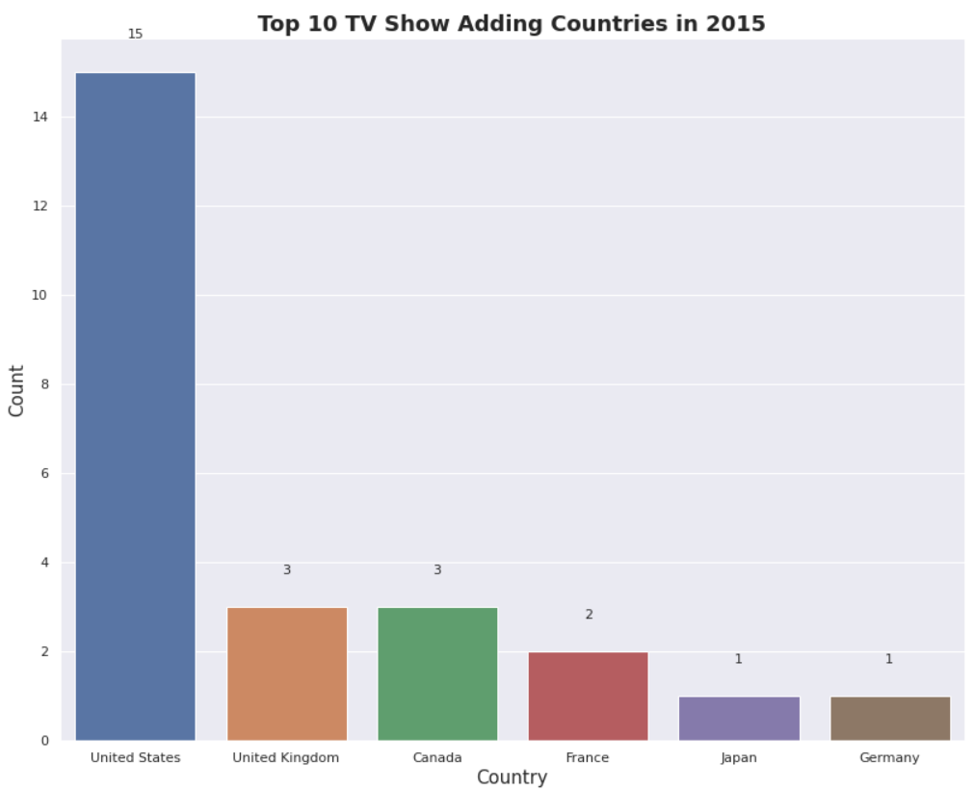
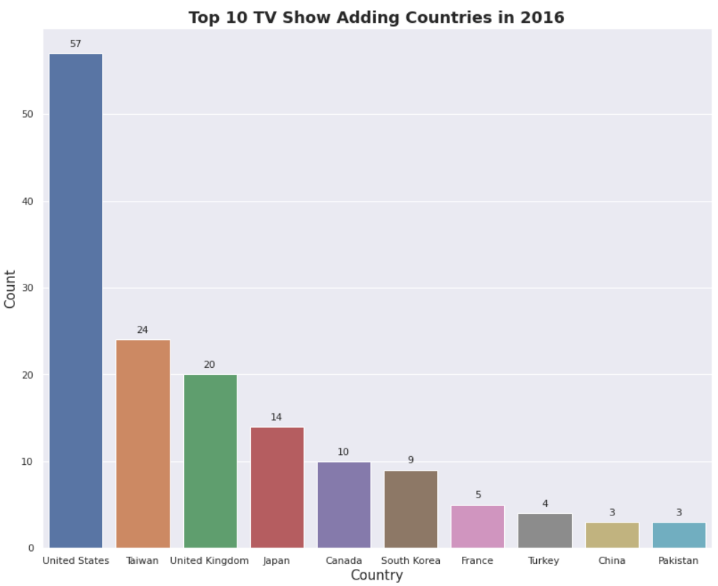
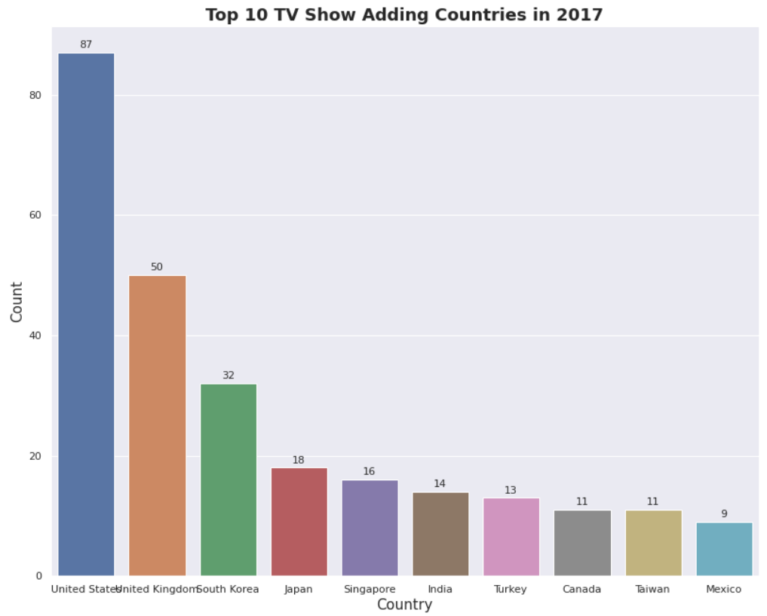
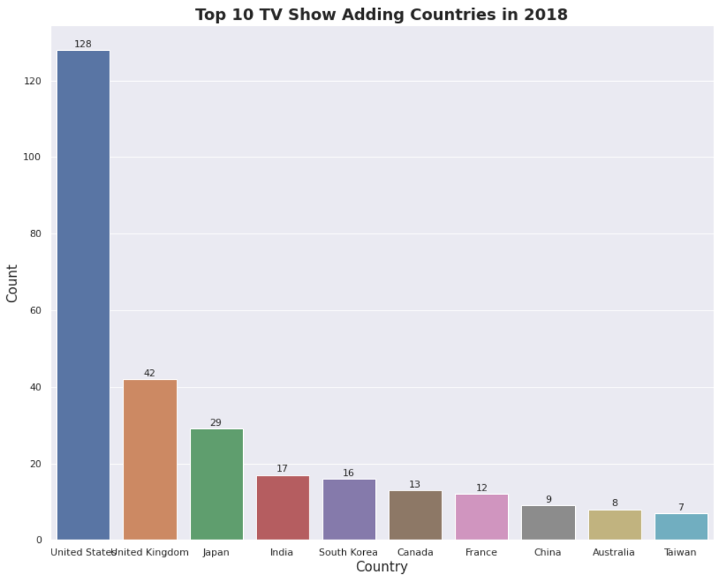
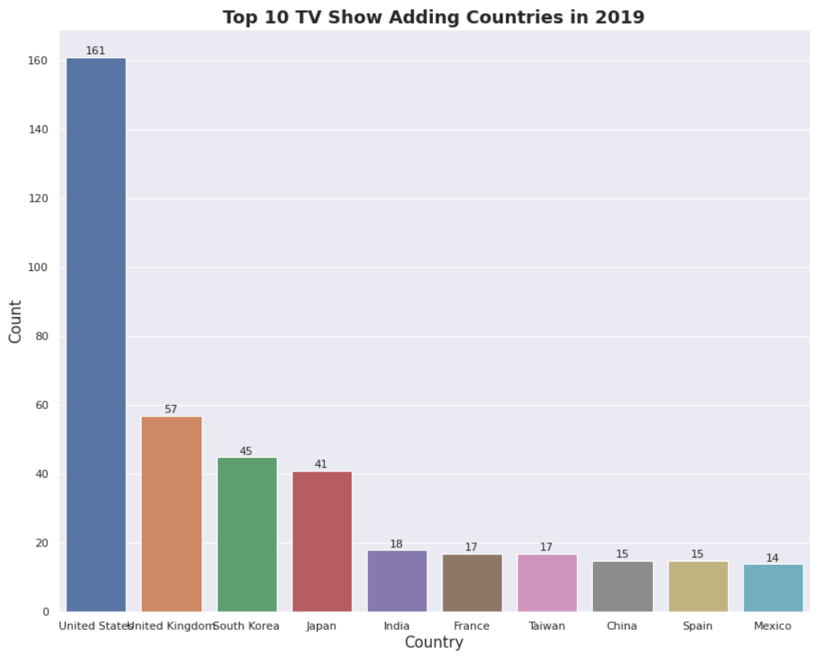
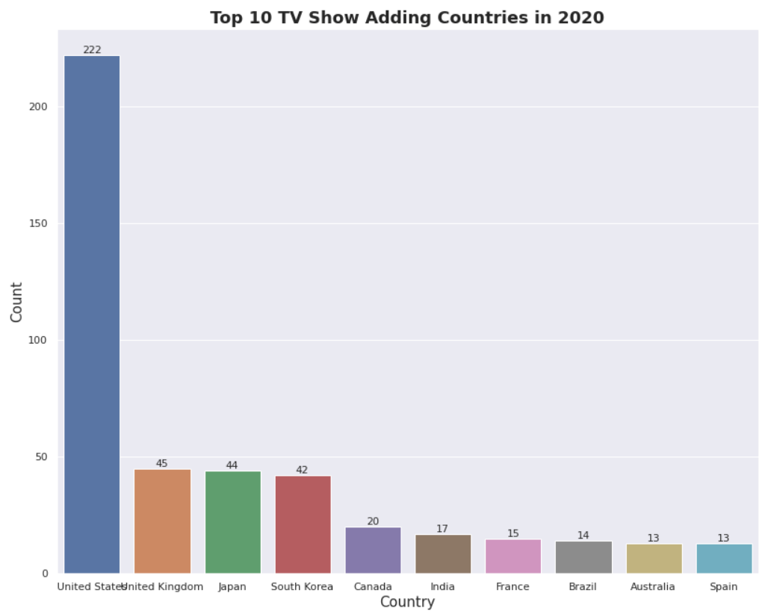
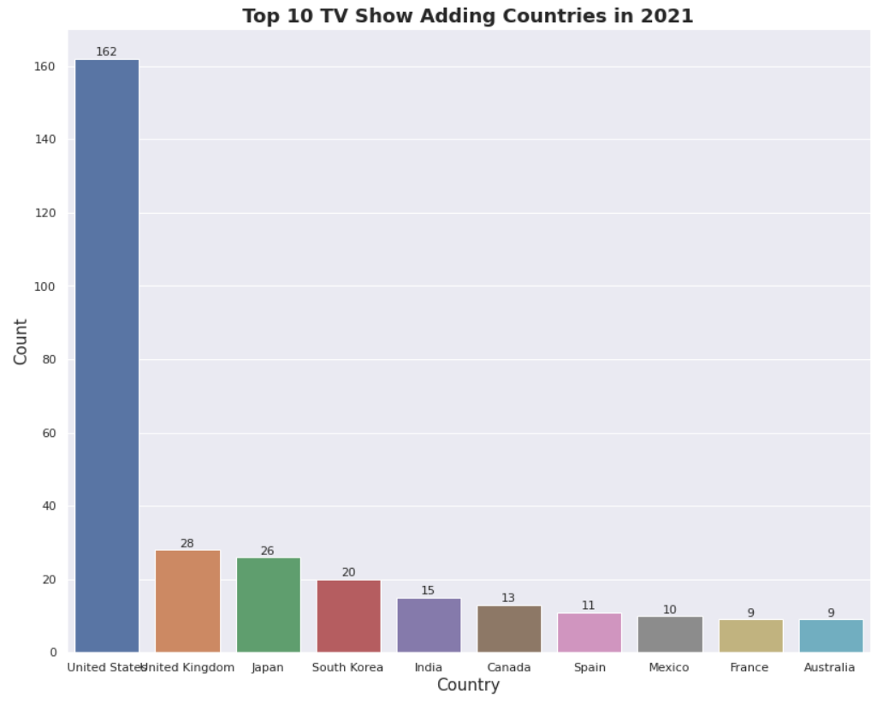
Netflix
연도별 Top10변화- TV쇼

Slide 26
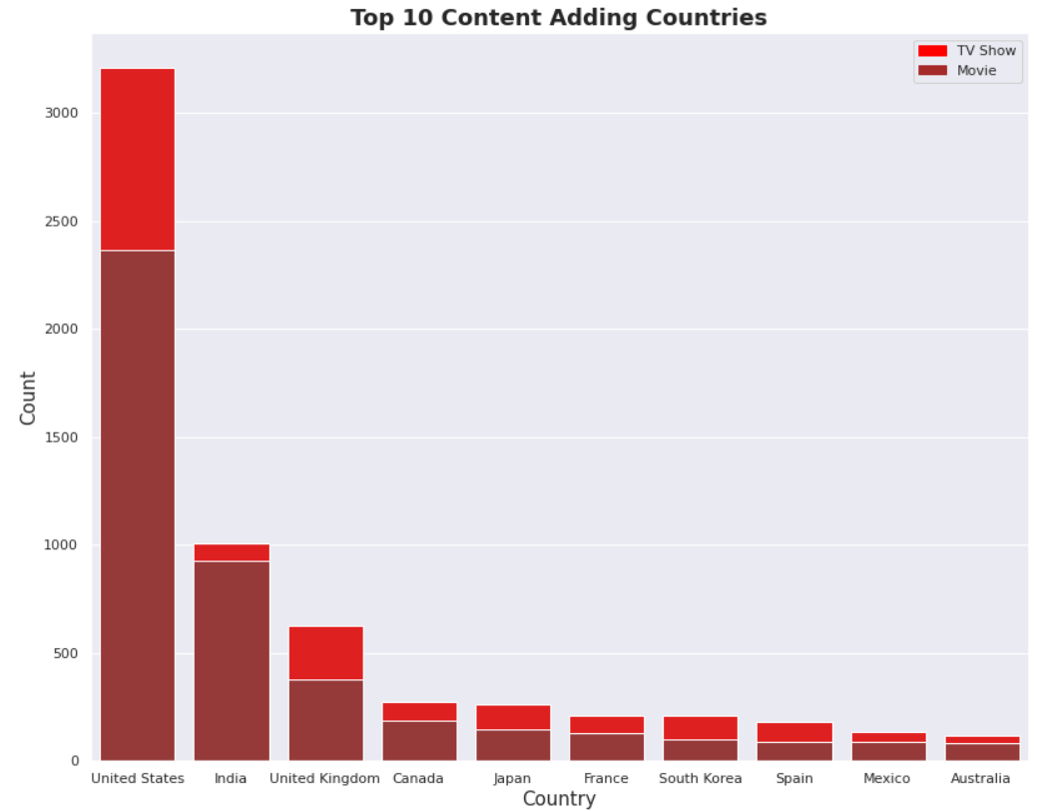
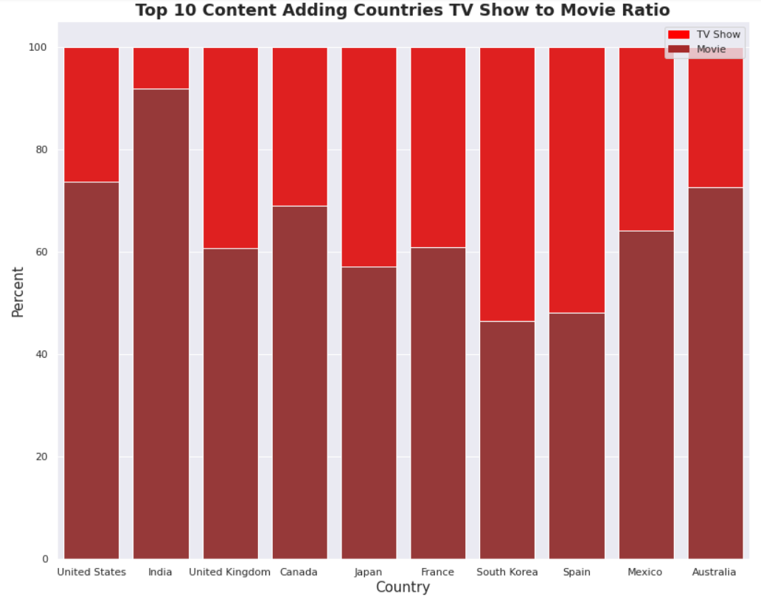
Netflix
B
국가별 컨텐츠 상대적/절대적 비율

Slide 27
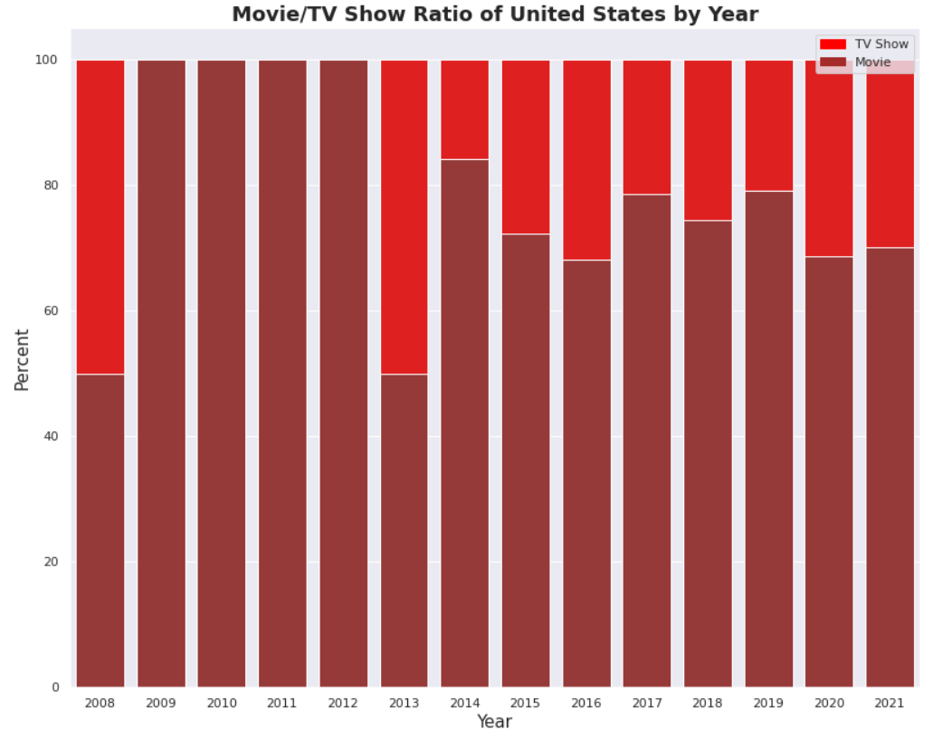
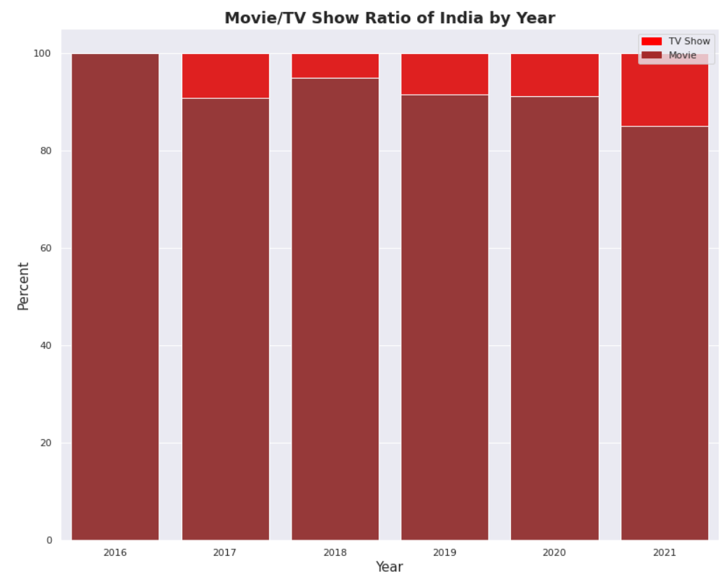
Netflix
B
연도&국가별 영화-TV쇼 비율 변화: 미국, 인도
Notes:
할리우드와 발리우드의 주력 국가 – TV쇼 보다는 영화 제작에 좀더 많은 비율이 할애되어 있다

Slide 28
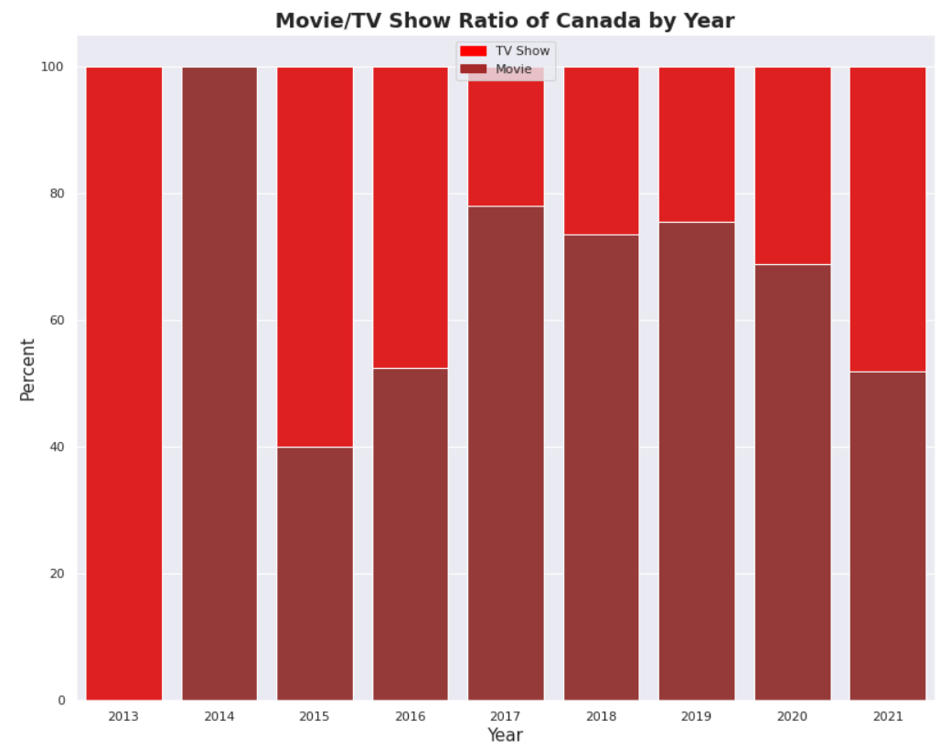
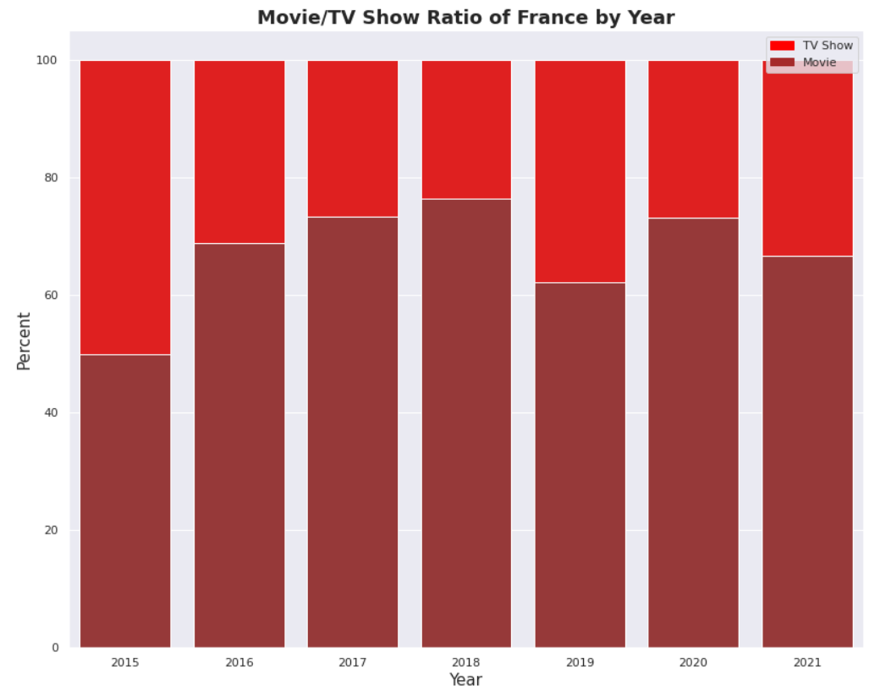
Netflix
B
연도&국가별 영화-TV쇼 비율 변화: 캐나다, 프랑스

Slide 29
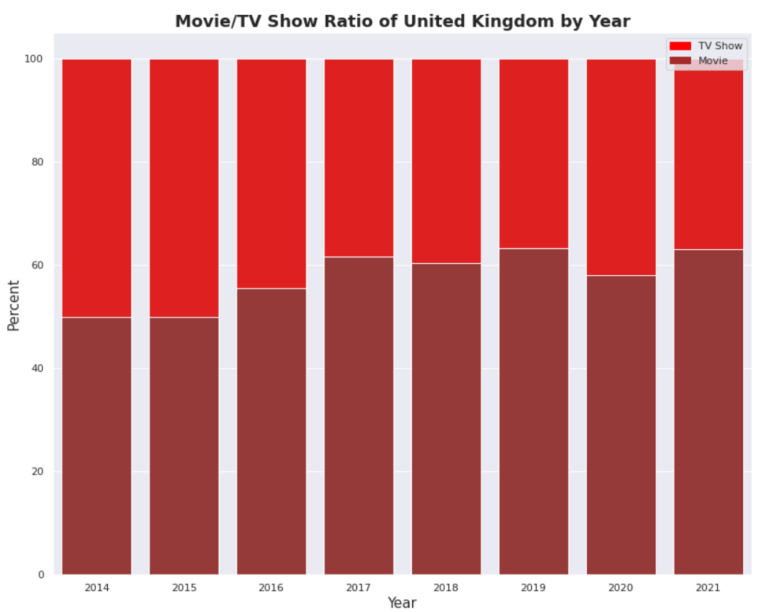
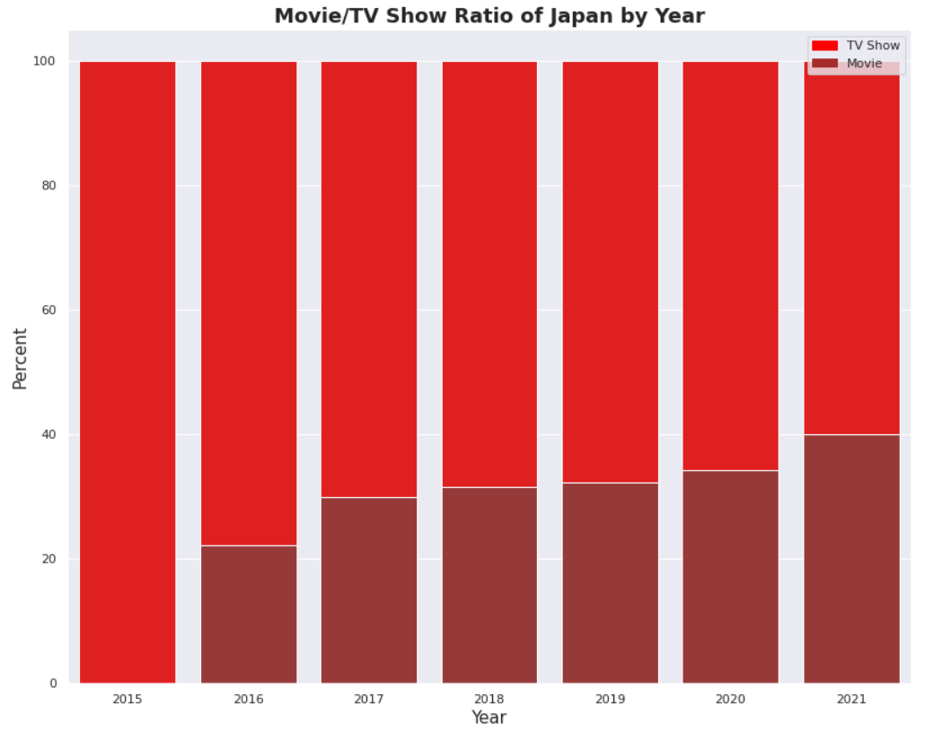
Netflix
연도&국가별 영화-TV쇼 비율 변화: 영국, 일본

Slide 30

Netflix
B
연도&국가별 영화-TV쇼 비율 변화: 한국
Notes:
영화보다는 드라마(TV쇼) 수출에 주력하는 편. 인도와는 정반대의 모양을 그린, 비슷한 조건의(언어적 장벽, 아시아 문화권) 일본과 비슷한 그래프.

Slide 31
Netflix
C

Slide 32
Netflix
C

Slide 33
Netflix
C

Slide 34
Netflix

Slide 35
2. 변수 간의 관계 확인
Netflix
C. 연도별 제작 장르(/배우/감독)
i) 전체 데이터/ 영화 데이터/ tv 데이터에서의 장르 순위(barplot)
전체 데이터 장르 top20
영화 데이터 상위 10개 장르 확인
Tv show 데이터 상위 10개 장르 확인

Slide 36
2. 변수 간의 관계 확인
Netflix
시간에 따른 장르 순위
연도별 영화 및 tv 장르 순위 (release year & added year)
월별 영화 및 tv 장르 순위 (added month)

Slide 37
2. 변수 간의 관계 확인
Netflix
D. 시간에 따른 국가별 인기 장르 추이
국가별로 연도에 따라 자주 나온 장르

Slide 38
2. 변수 간의 관계 확인
Netflix
연도별로 국가에 따라 자주 나온 장르

Slide 39
2. 변수 간의 관계 확인
Netflix
월별로 국가에 따라 자주 나온 장르

Slide 40
2. 변수 간의 관계 확인
Netflix
D. 연도별 Rating 분포 변화
i) 전체 데이터의

Slide 41
2. 변수 간의 관계 확인
Netflix
ii) 영화 및 TV데이터의 연도별 Rating

Slide 42
2. 변수 간의 관계 확인
Netflix
D. 연도별 Rating 분포 변화

Slide 43
2. 변수 간의 관계 확인
Netflix
E. 국가별 Rating 비교 (연도별/월별)

Slide 44
2. 변수 간의 관계 확인
Netflix
E. 국가별 Rating 비교 (연도별/월별)

Slide 45
결론
Netflix

Slide 46
Netflix

Slide 47

THANK YOU!

